Slide 1
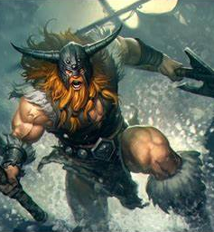
Mon entrainement pour le iokm Jean-paul Cardineau
(ou l’entrainement d’un barbare)

Slide 2
Planification mensuel / hebdomadaire
Début de l’entrainement le 23 janvier
17 semaines
Compétition le 18 mai
1 seul cycle
Première erreur ?

Slide 3
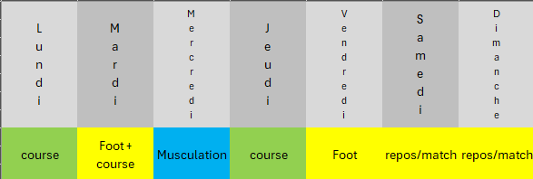
Planification hebdomadaire

Slide 4
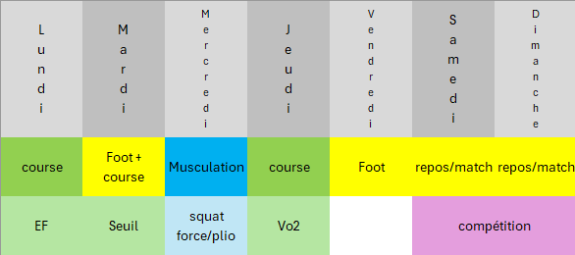
Programmation hebdomadaire

Slide 5
La Charge de Travail
-Comment l’évaluer ?
Intensité x durée = charge de travail
-Comment évaluer l’intensité ? D’une activité à l’autre ?
Pas de consciencus scientifique, une piste, le ressenti, l’échelle RPE

Slide 6
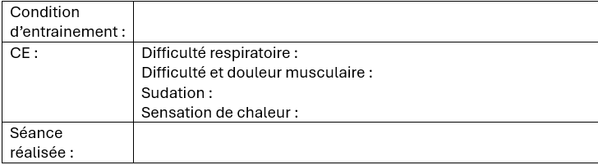
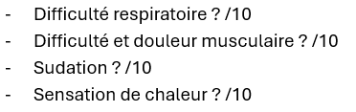
Comment évaluer objectivement l’intensité à travers le ressenti ?
Le model final

Slide 7
Objectif(s)
Je pleure sur la ligne :
Sub 38’30
Objectif très satisfaisant :
Sub 39’
Objectif minimum :
Le PR (39’45’’)

Slide 8
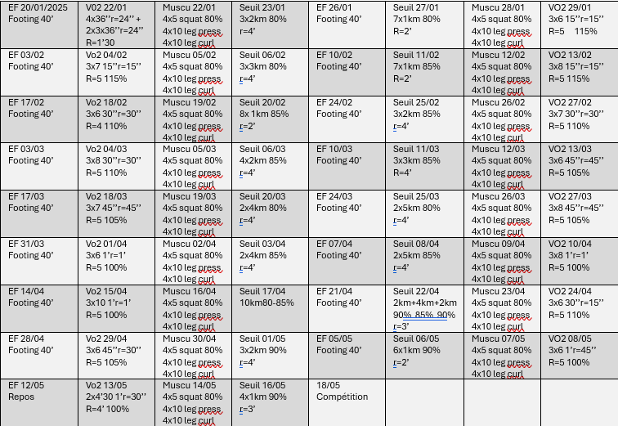
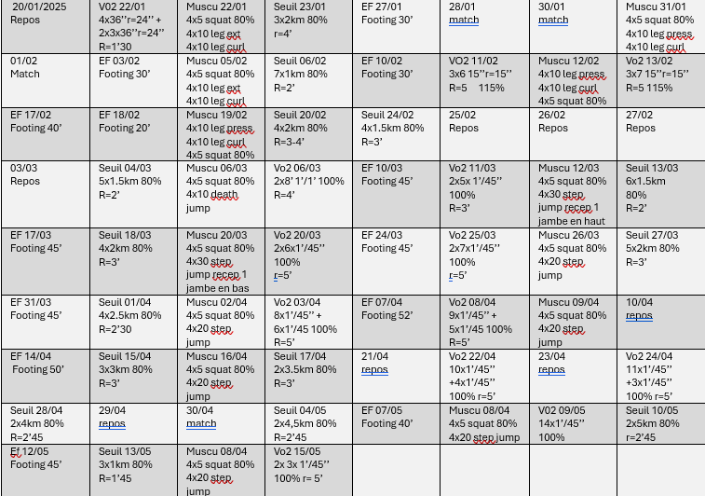
Programmation et adaptation du cycle d’entrainement

Slide 9
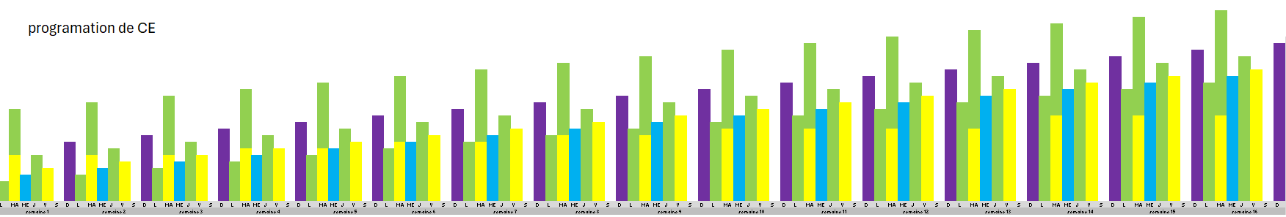
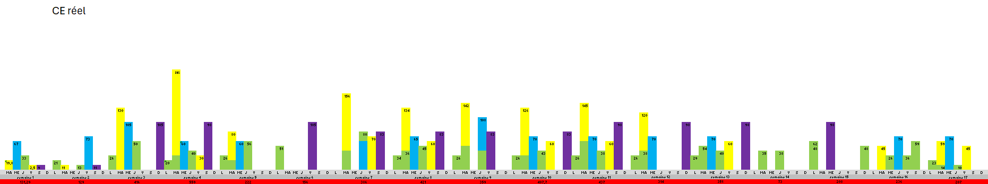
Programmation et réalité de la charge d’entrainement
Issurin, V. (2008)
DeWeese et al. (2015)

Slide 10
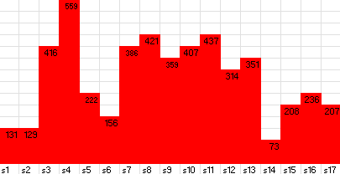
Analyse de la CE et influence sur la performance

Slide 11

L’affutage
Mujika & Padilla, 2003

Slide 12
La performance

